Slide 1
Технологические и методические аспекты контрольно-оценочной деятельности педагога
Мезенева Радмила Матвеевна,
учитель математики, ВКК
Муниципальное общеобразовательное учреждение
«Иогачская средняя общеобразовательная школа», Турочакский район

Slide 2
Конструктивная обратная связь
учитель
ученик
учитель
ученик
Устраняет пробелы
Предлагает задания
Проверяет задания,
Выявляет пробелы,
Консультирует,
Предлагает новую серию
заданий
Выполняет задания

Slide 3
Технология урока рефлексии тренировочного типа
Работа в группах по 3-4 человека;
В каждой группе присутствует организатор.
контролирует решение предлагаемых заданий
помогает в решении заданий, вызывающих затруднение
заполняет оценочный лист

Slide 4
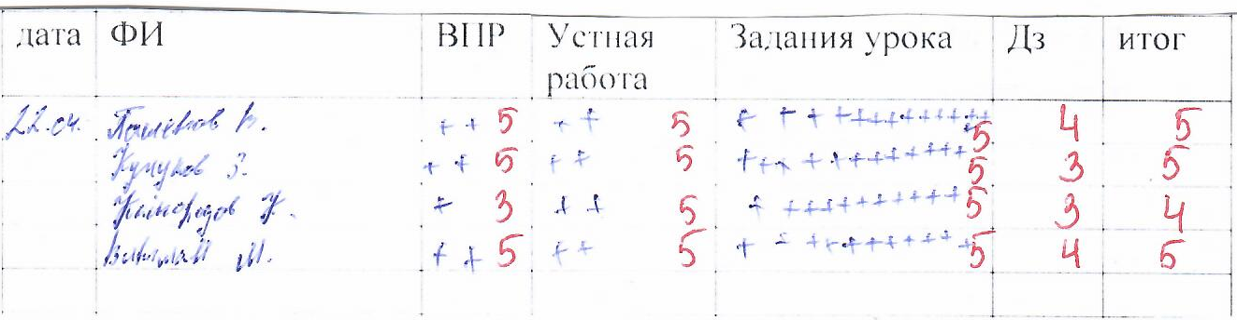
Оценочный лист
Дата | ФИО | ВПР | Устная работа | Задания в учебнике | Самостоятельная работа | Домашняя работа | Итог
Критерии:
ВПР:
решено все верно - 2 балла – отметка 5,
решено частично верно - 1 балл – отметка 3
Устная работа, задания в учебнике, домашняя работа:
зависит от количества заданий

Slide 5
Мы успешны
Результат ВПР (математика)
год | класс | 5 | 4 | 3 | 2 | %кач | %усп
2022 | 5 | 3 | 8 | 7 | 6 | 39 | 64
2023 | 6 | 0 | 4 | 16 | 11 | 13 | 65
2024 | 7 | 1 | 11 | 16 | 2 | 40 | 93
 | 5 | 4 | 5 | 1 | 2 | 75 | 83

